Slide 1
আজকের ক্লাসে
সবাইকে স্বাগতম

Slide 2
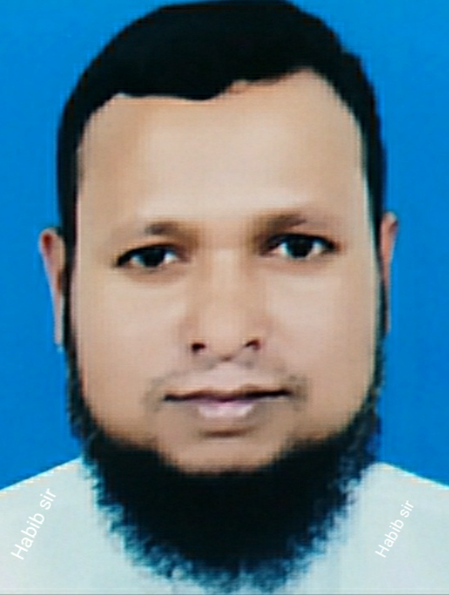
পরিচিতি
মোঃহাবিবুর রহমান
সহকারী শিক্ষক (সামাজিক বিজ্ঞান)
তিলসিন্দুর দাখিল মাদ্‌রাসা
বারহাট্টা, নেত্রকোনা।
Email- habib523277@gmail.com
শ্রেণি : ৮ম
বিষয় : বাংলা ১ম
সময় : ৪৫ মিনিট

Slide 3
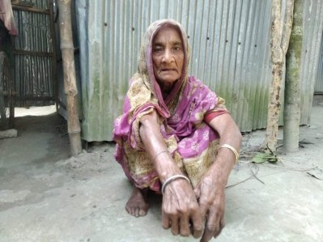
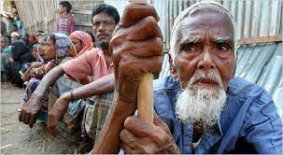
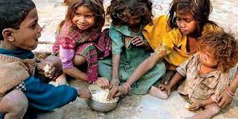
ছবি গুলোর দিকে লক্ষ কর----

Slide 4
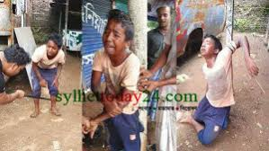
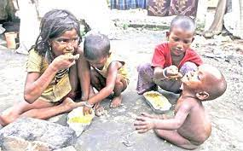
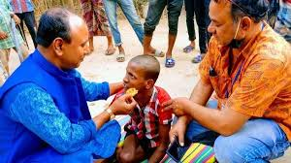
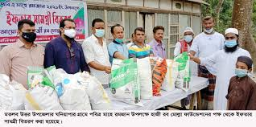
তোমরা কি বলতে পারবে ছবিগুলো তোমাদের পাঠ্য বইয়ের কোন পাঠের সাথে মিল আছে?

Slide 5
আজকের পাঠ.......

Slide 6
শিখন ফল
এই পাঠ শেষে শিক্ষার্থীরা---------
কবি পরিচিতি সঠিক ভাবে বলতে পারবে।
কবিতাটি সঠিক উচ্চারণে পড়তে পারবে ।
কঠিন শব্দের অর্থ বলতে পারবে।
কবিতাটির মূল ভাব ব্যাখ্যা করতে পারবে।

Slide 7
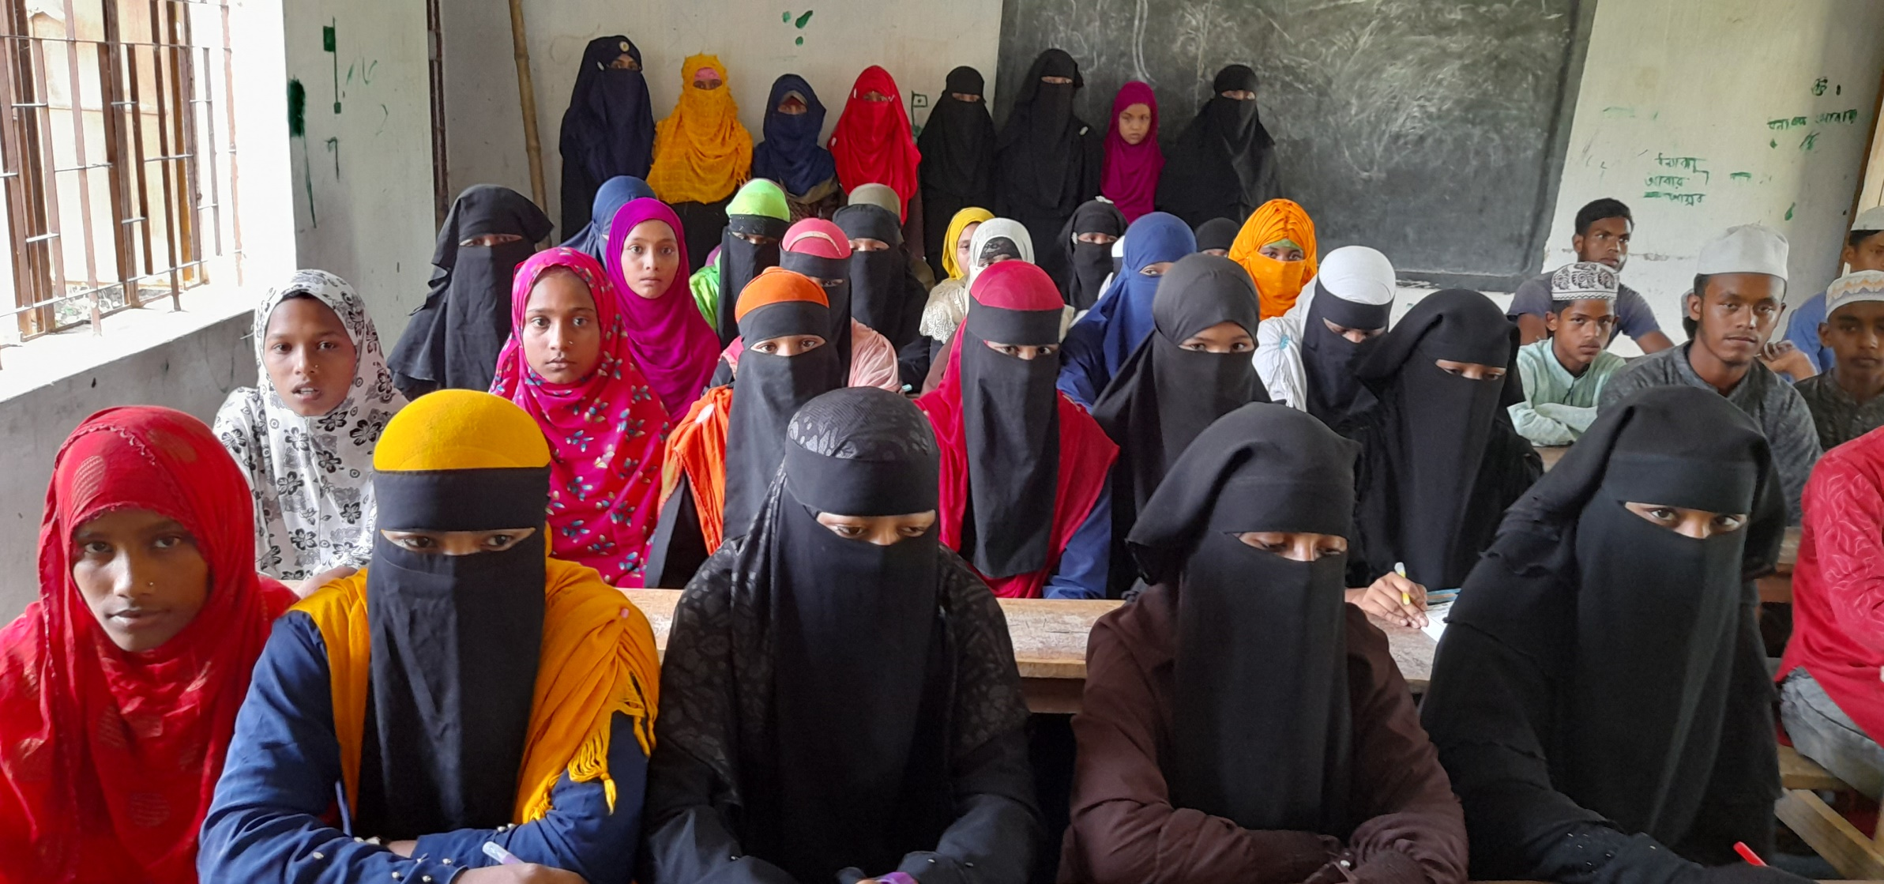
নিরব পাঠ

Slide 8
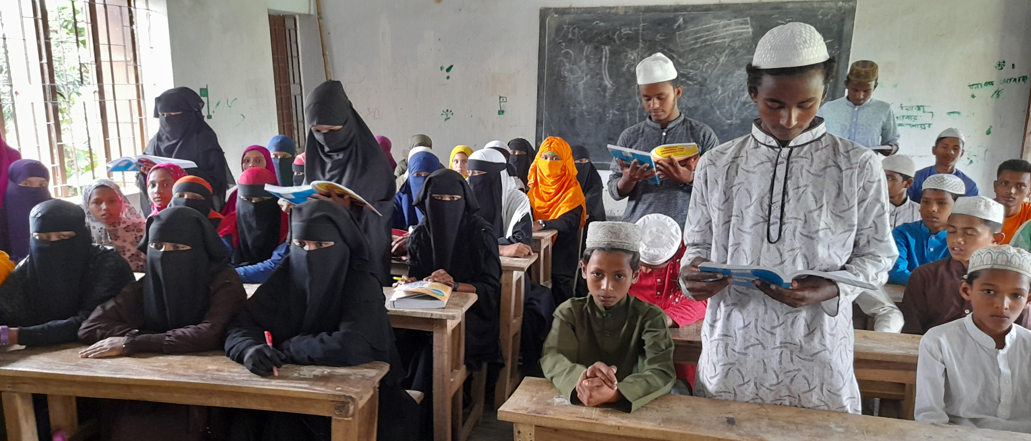
সরব পাঠ

Slide 9
উপস্থাপন
নমো নমো নম সুন্দরী মম জননী বঙ্গভূমি!
গঙ্গার তীর, স্নিগ্ধ সমীর, জীবন জুড়ালে তুমি।
অবারিত মাঠ, গগনললাট চুমে তব পদধুলি

Slide 10
কবি পরিচিতি
মাত্র পনের বছর বয়সে তার প্রথম কাব্য গ্রন্থ হল বনুফুল।
জন্ম-১৮৬১ সালের কলকাতার জোসাঁকোর ঠাকুর পরিবারে।
অবদান-তিনি কবিতা, সংগীত,ছোট গল্প,নাটক, উপন্যাস্‌, প্রবন্ধ, ভ্রমন কাহিনী, রম্যরচনা ইত্যাদি সাহিত্যের প্রতিটি ক্ষেত্রেই তাঁর পদচারনা ছিল স্বচ্ছন্দ, উজ্জ্বল।
মৃত্যু-১৯৪১ সালের ৭ই আগস্ট কলকাতায় মৃত্যু বরণ করেন

Slide 11
শব্দার্থ ও টীকা
ভূস্বামী
জমিদার
পাণি
হাত
লক্ষ্মীছাড়া
ভাগ্যহীন

Slide 12
ক্রুর
নিষ্টুর
খত
ঋনপত্র
ভূধর
পাহাড়

Slide 13
সমীর
বাতাস
কপাল
ললাট
কাঙাল
দরিদ্র

Slide 14
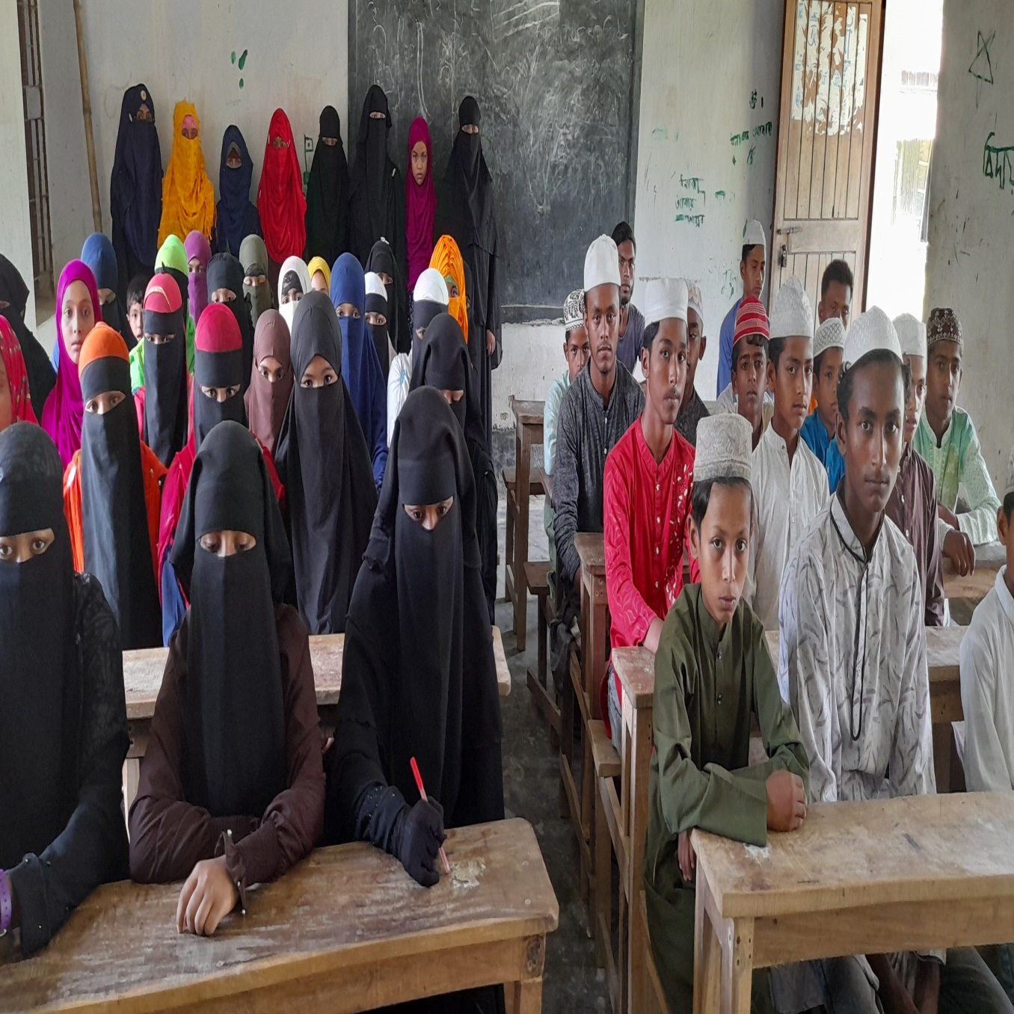
দলীয় কাজ
কবিতাটি নাট্যরুপে অভিনয়ের মাধ্যমে উপস্থাপন কর।

Slide 15
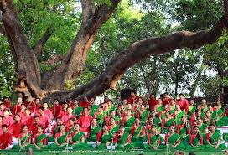
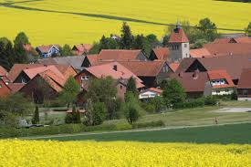
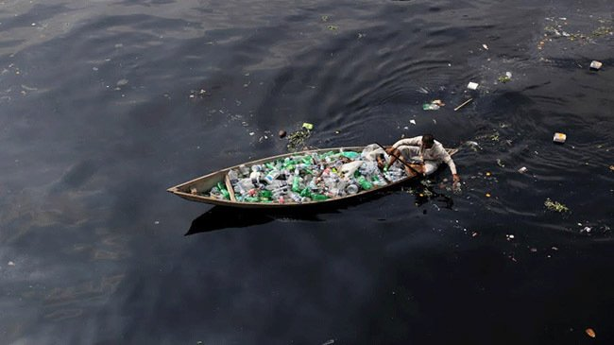
ছায়াসুনিবিড় শান্তির নীড় ছোট ছোট গ্রামগুলি।
পল্লবঘন আম্রকানন রাখালের খেলাগেহ,
স্তব্ধ অতল দিঘি কালোজল-নিশীথশীতল স্নেহ।

Slide 16
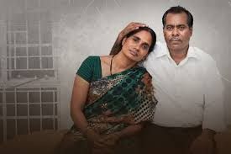
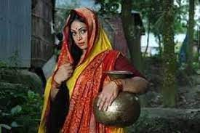
বুকভরা মধু বঙ্গের বধু জল লয়ে যায় ঘরে-
মা বলিতে প্রাণ করে আনচান , চোখে আসে জল ভরে।
দুই দিন পরে দ্বিতীয় প্রহরে প্রবেশিনু নিজগ্রামে-

Slide 17
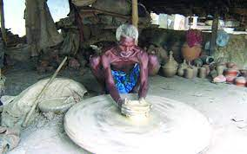
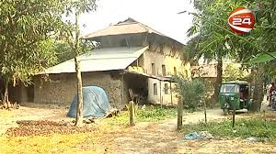
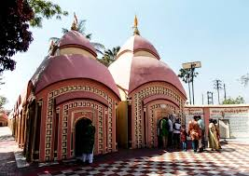
কুমোরের বাড়ি দক্ষিণে ছাড়ি রথতলা করি বামে,
রাখি হাটখোলা, নন্দীর গোলা, মন্দির করি পাছে
তৃষাতুর শেষে পঁহছিনু এসে আমার বাড়ির কাছে।

Slide 18
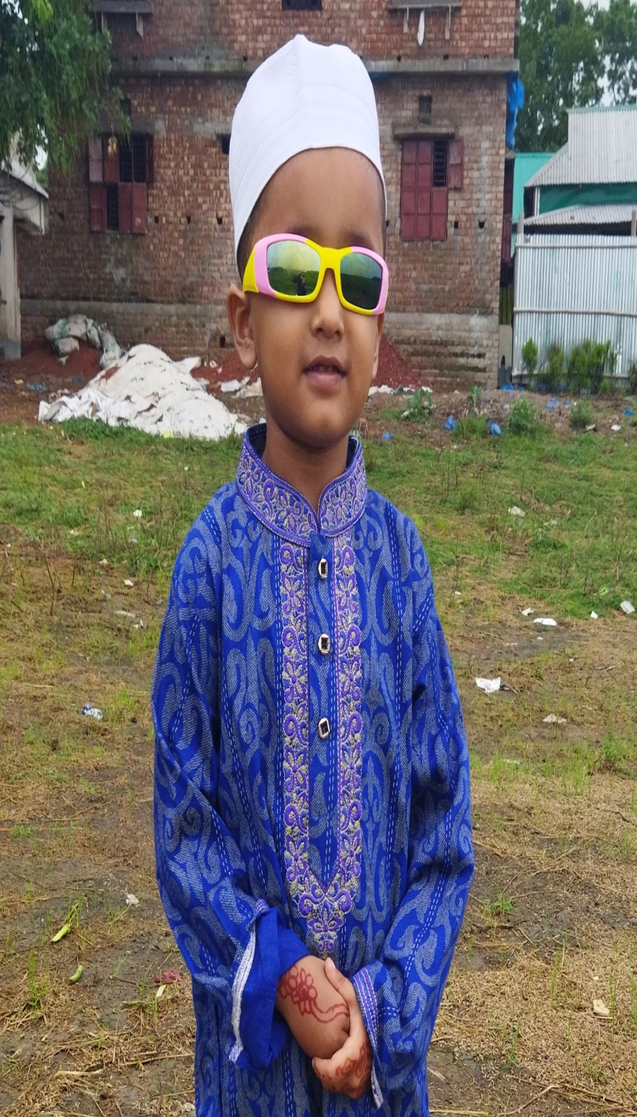
একক কাজ
তোমার জানা অত্যাচারিত কোন কৃষকের জীবনের একটি কাহিনী লিপিবদ্ধ কর।

Slide 19
মূল্যায়ন
১। দুই বিঘা জমি কোন ধরনের কবিতা ?
২। উপেন কিভাবে জন্মভূমির বর্ণনা দিল?
৩। উপেন কখন গ্রামে প্রবেশ করলো?
৪। পল্লবঘন আম্রকানন কোথায়?
৫। কিভাবে উপেন নিজ বাড়িতে গেল?

Slide 20
বাড়ির কাজ
দুই বিঘা জমি কবিতা থেকে একটি উদ্দীপক তৈরি করবে।

Slide 21
ধন্যবাদ সকলকে

